Slide 1
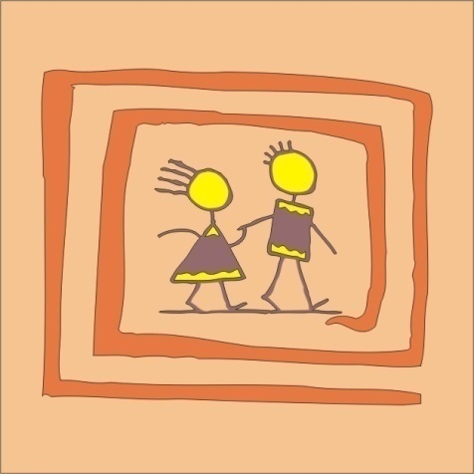
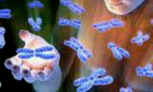
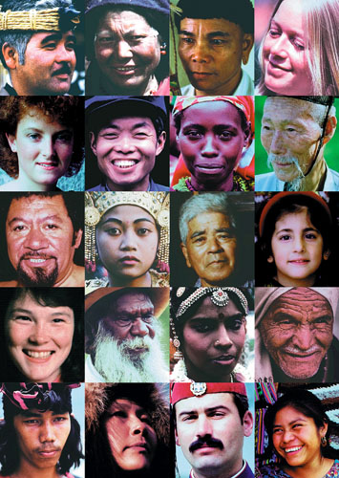
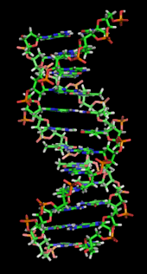
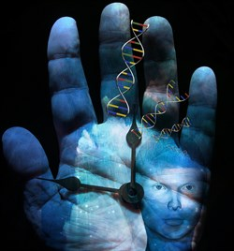
Az egészségtudatosságra való nevelés; biológiai, lelkiegészségi és társadalmi vonatkozások
Semmelweis
Egyetem
Falus András

Slide 2
Hungarostudy felmérések 1988, 1995, 2002, 2005 követéses
Hungarostudy felmérések 1988, 1995, 2002, 2005 követéses

Slide 3
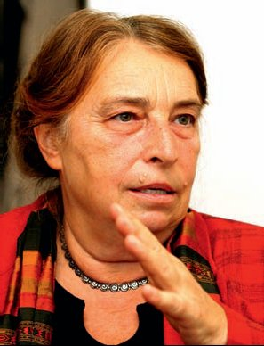
Hungarostudy Epidemiológiai Panel (HEP)
2002-ben 12.640 embert kérdeztek ki, közülük 2005-ben 4689 személyt sikerült újra kikérdezni, 322 ember halt meg az újból felkeresettek közül.
A 2002-ben 40-69 éves korosztályból 99 férfi (8.8%), és 53 nő (3.6%) halt meg 2005-ig

Slide 4
Küldetés nyilatkozat
A magyar társadalom jelenlegi rossz testi és lelki egészségi állapota valamint távlati kilátásai minden felelősen gondolkodó számára kötelező feladatokat jelölnek ki.
Ezért mi, pedagógusok, orvosok, biológusok, pszichológusok, szociológusok, bioetikusok és egészségpolitikai szakemberek életre hívtuk az EDUVITAL Nonprofit Egészségnevelési Társaságot.
2012. január
www.eduvital.net

Slide 5
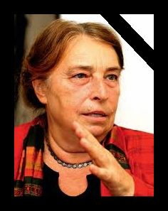
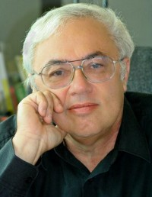
Kopp Mária
EDUVITAL
NON-PROFIT EGÉSZSÉGNEVELÉSI TÁRSASÁG
EDUVITAL
ALAPÍTVÁNY
Falus András
Semmelweis
Egyetem
TIT
www.eduvital.net
Notes:
Professor of psychology Maria Kopp and Professor of Immunology and genomics András Falus joined forces and laid the foundation of the Eduvital concept. Other experts soon joined them in their mission. It was a special momentum, and a very much welcomed fact that two (later more) people from those different fields of science, recognised the importance of cooperation.
It was with great sadness and regret that Professor Kopp passed away soon after, but her lifelong work and mission continues to live on.
EDUVITAL NET has been founded and operated with a university foundation in its background. Also with the help of the network and infrastructure of the Society for the Dissemination of Scientific Knowledge of Hungary, that is the oldest adult education organisation inour country.

Slide 6
Primer célcsoportok
PEDAGÓGUSOK
biológia-egészségtan,
osztályfőnök
tanárok, tanítók
nevelési tanácsadók
LELKÉSZEK
ÚJSÁGÍRÓK
KISEBBSÉGI
SZERVEZETEK
Szociális munkások
EÜ. SZAKEMBEREK
védőnők
házi/gyerek/orvosok
szociális munkások
FIATAL TÁRSADALOM

Slide 7
Koncepcionális alap
NEVELÉS vagy GENETIKA
helyett
NEVELÉS és GENETIKA

Slide 8
Epigenetikai faktorok
ontogenesis-anyai hatás
táplálkozás, hidratáció
higiénia
gyógyszerek, mérgek
fizikai aktivitás
microbiota- együttélő mikróbák
nevelés: családi, iskolai, társadalmi közösség hatása
zene
fény
stress, magatartási-, lelki-, meditatív hatások
MENTÁLIS EPIGENETIKA !!

Slide 9
Genetika-epigenetika
Az öröklődés (hajlam) lényegében irreverzibilis
Az epigenetikai hatások nagyrésze reverzibilis
AZ ÉLETMÓD VÁLTOZTATÁS
ÓRIÁSI JELENTŐSÉGE !!!

Slide 10
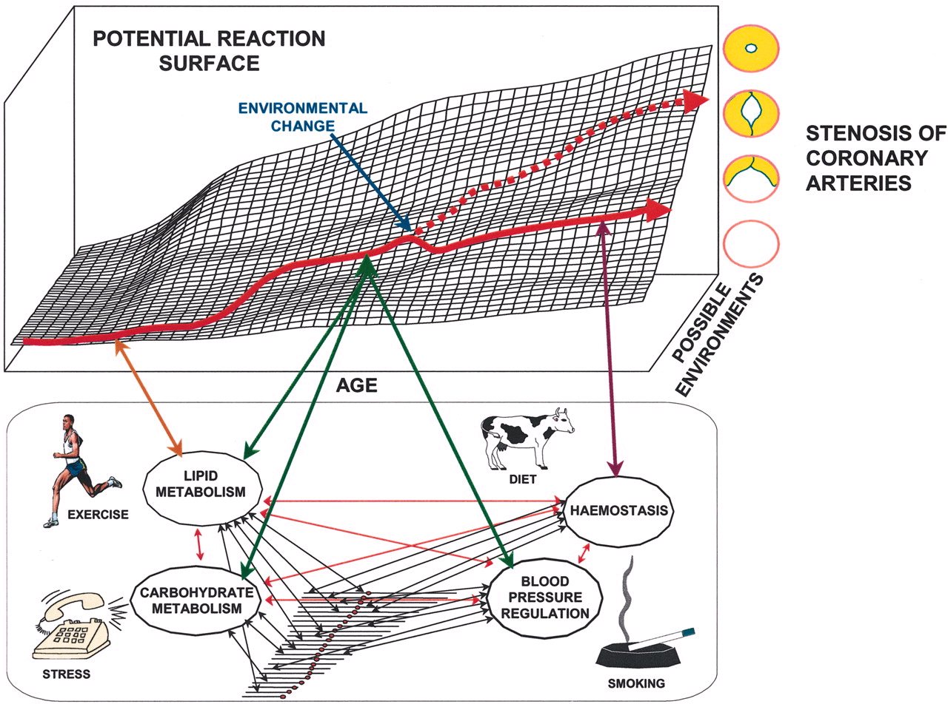
Környezeti
változás
Koronária
szűkület
KOR

Slide 11
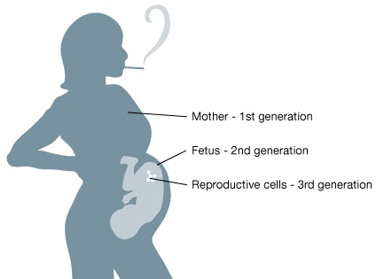
Több generáción át ható (ártalmas) környezeti hatás
Asztma rizikó
Anya- 1. generáció
Magzat- 2. generáció
Magzat reproduktív sejtjei-
3. generáció
Li et al. Maternal and grandmaternal smoking patterns are associated with early childhood asthma. Chest 2005;127:1232-1241

Slide 12
Negatív epigenetikai hatású pszichoszociális tényezők
Szülői magatartás (családi kapcsolatok, bántalmazás)
Krónikus stressz (beteg gyermek-, Alzheimeres kezelése)
Életmód (elhízás, mozgáshiány, dohányzás)

Slide 13
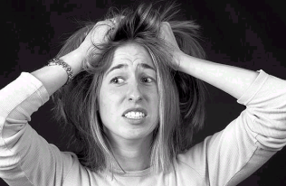
A stressz és az immunválasz
A stressz fokozza a fertőzések gyakoriságát
válás
közeli hozzátartozó elvesztése
Alzheimeres beteget ápolók
beteg gyereket ápoló szülő
........
vizsgaidőszak

Slide 14
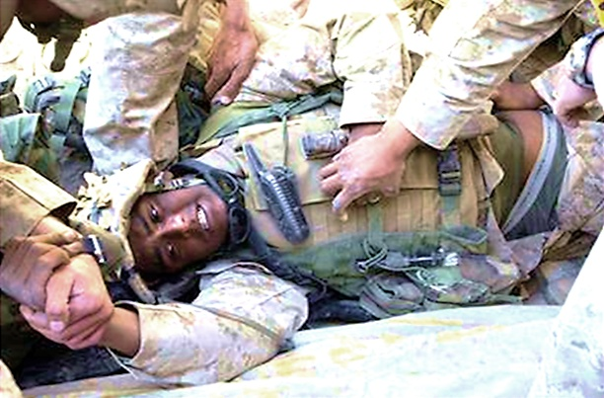
Mentális és fizikai epigenomikai tényezők magyarázzák a háborús “élmények” és a PTS közti kapcsolatot
Ismétlődő háborús stressz
hatása egyes gének expressziójára
2013.

Slide 15
Krónikus stressz faktorok magyarázzák a halálozási arányok emelkedését?
A férfiak esetében az instabil munkahely 3x
a társadalmi bizalmatlanság, az élet értelmetlenségének érzete, a rivalizálás 2x
a súlyos depressziós tünetegyüttes 3x
A depresszió a szív-érrendszeri betegségek legfontosabb komorbid betegsége, nemcsak az infarktuson vagy stroke-on átesett, hanem a szövődménymentes esetekben is
védőfaktorok: házastárssal él, számíthat házastársára: 5x, gyermekkel jó kapcsolat: 4x
Kopp Mária ábrája alapján

Slide 16
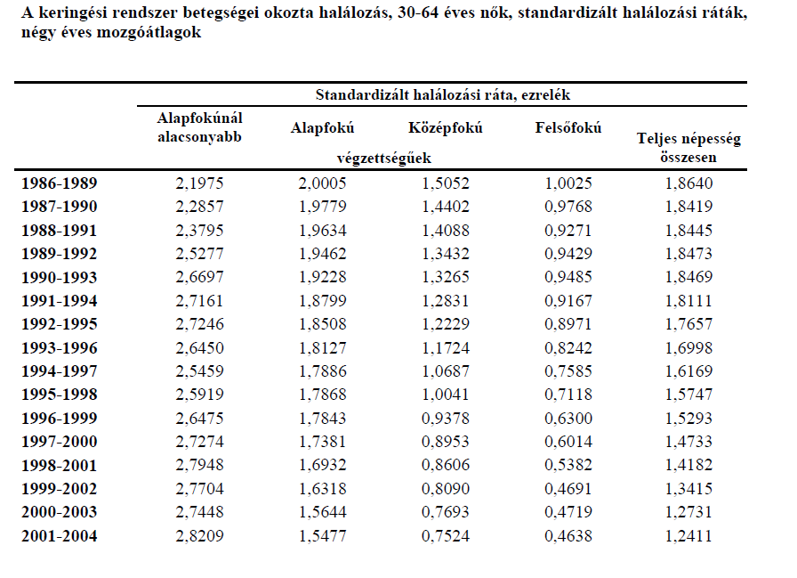
Nők
ISKOLÁZOTTSÁG ÉS SZÍV-ÉRRENDSZERI BETEGSÉGEK

Slide 17
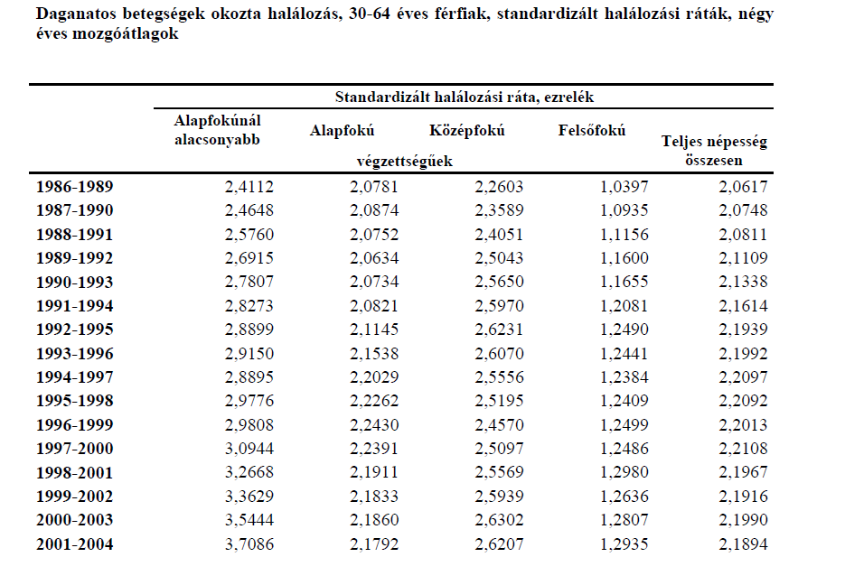
ISKOLÁZOTTSÁG ÉS DAGANATOS BETEGSÉGEK

Slide 18
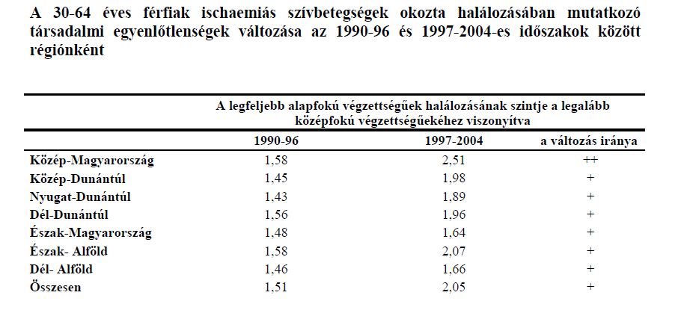
ISKOLÁZOTTSÁG, REGIONÁLIS FEJLETTSÉG ÉS SZÍV-ÉRRENDSZERI BETEGSÉGEK

Slide 19
A lelki egészségre negatívan ható komorbid társadalmi tényezők
kiszámíthatatlanság,
politikai-gazdasági improvizációk,
bizalmatlanság, társadalmi apátia
korrupt társadalmi viszonyok,
autokrácia,
xenofóbia, gyűlöletbeszéd
a jövő értelmetlenségének megélése

Slide 20
EMMI: “KOPP MÁRIA” Lelki egészség program 2014-től sajnálatosan leállt Egészség Fejlesztési Irodák (EFI-k) fejlesztése lassú

Slide 21
Az EDUVITAL, mint civil kezdeményezés tevékenységi formái 2012 óta

Slide 22
OKTATÁS
Semmelweis Egyetem Egészségtudományi Kar (9. félév)
ELTE Tanító és Óvóképző Kar (4. félév)
Pázmány Péter Katolikus Egyetem Hittudományi Kar (4. félév)
Károli Gáspár Református Egyetem (blokkszeminárium)
Evangélikus Hittudományi Egyetem (2 blokkszeminárium)
Cigányfalvak
KÉPZŐK KÉPZÉSE
TÁMOP-6.1.3.B-12/1-2013-0001, Népegészségügyi kommunikáció fejlesztése,
az Nemzeti Egészségfejlesztési Intézet (NEFI) Egészségkommunikációs Központjának belső képzése
TÁMOP-3.1.5/12-2012-0001 Pedagógusképzés támogatása - Új típusú pedagógus-továbbképzések fejlesztése, próbaképzés tartása és a képzési anyag korrekciója
Komplex egészségnevelési tanfolyam felső tagozatos pedagógusok számára
Komplex egészségnevelési tanfolyam óvodai- és alsó tagozatos pedagógusok számára
EMMI-feladatok
A pedagógus továbbképzés támogatása
KOPP MÁRIA Lelki Egészség Országos Program
PUBLIKÁCIÓ
Élet és Tudomány EDUVITAL Egészség-Egész-ség rovat, heti egy cikk, 190 hete!
Gyermeklét- közös e.lap a Házi Gyermekorvosok Egyesületével
Nők Lapja-bioetikai rovat

Slide 23
MÉDIA
MR1 Kossuth Rádió Közelről c. műsorában – hetente EDUVITAL, 2014 május óta hetente
Edukációs kisfilmek
KÖNYVKIADÁS
EDUVITAL Művek kiadványsorozat: „Sokszínű Egészségtudatosság - Értsd, Csináld, Szeresd!”
Zene és egészség
„EGYÜTT A FIATALOKKAL”
Egész-ségedre! Szakmailag támogatjuk a Lovassy László Gimnázium egészségnevelési honlapját: http://egeszseg.lovassy.hu
„Kedves Egészségünkre! Értsd, Csináld, Szeresd!” Tisztelet Semmelweis Ignácnak!” - Egészségbiológiai Középiskolai Tanulmányi Verseny a Lovassy László Gimnáziummal közösen
„"Felfedeztük az élet titkát!" Egészségbiológiai tanulmányi verseny a genetikáról
Hallgatói prezentációs verseny a Semmelweis Egyetem Egészségtudományi Karán - 2. éve
„Filmezzünk együtt!”iskolai Közösségi Szolgálat (IKSZ) lehetőség középiskolásoknak
…

Slide 24
EDUVITAL Művek 1.0

Slide 25
MULTIKULTÚRÁLIS TÁRSADALOM
ROMA INTEGRÁCIÓ, INTEGRÁLT OKTATÁS

Slide 26
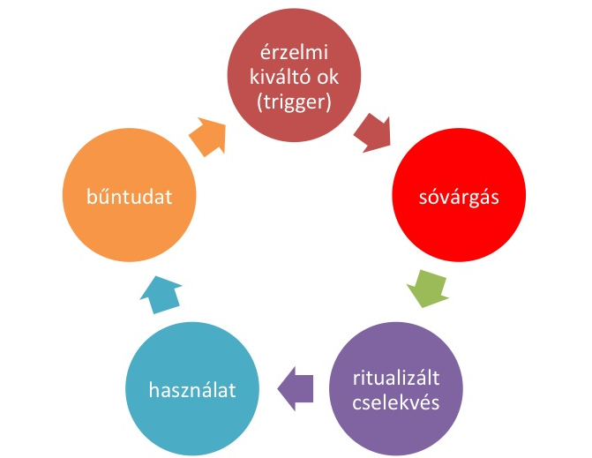
DROG használat

Slide 27
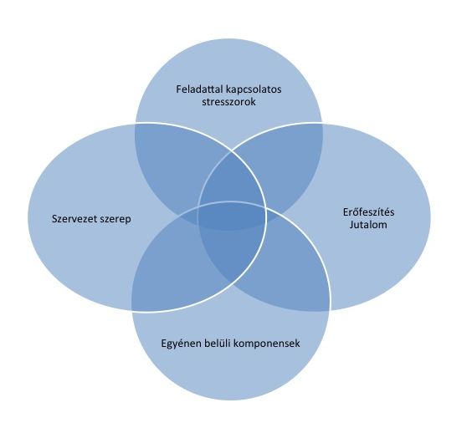
KIÉGÉS

Slide 28
TANTUdSZ PROGRAM
Drawings: Zsófia Hargitai
www.eduvital.net
Notes:
Last but not least – our latest program’s name “tantudsz” that is under elaboration.
It is for all levels of education where students and younger children will be involved in health education not only as recipients, but also as active participants. In this program they will use really colourful methods to teach each other under the tutoring of their professors and teachers. The main idea came from professor Helga Feith who is my colleague, and works here at the Faculty of Health Sciences as the leader of Department of Social Science.
We’ve just won a grant to work out this new program, so I won’t go into details right now, but I’m sure that she can report next year about its progress and success.

Slide 29
A koncepció: kortársoktatás…
T
U
T
O
R
O
K

Slide 30
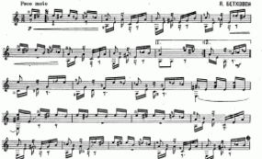
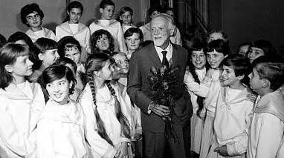
EDUVITAL Művek 3.0
N
E
V
E
L
Z
E
N
L
E G É S Z S É G
L
E
K
E
N
E
S

